Slide 1
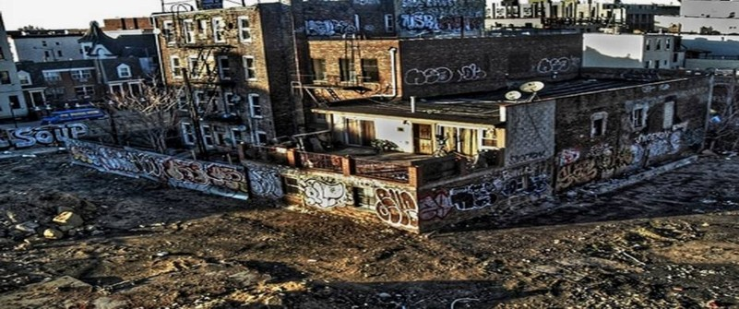


Slide 2
Detroit, en Michigan, es noticia por ser la ciudad de los EE.UU. que ha sufrido la mayor bancarrota de la historia del país. Barrios enteros abandonados, calles sin luz, sin agua y sin servicios básicos hacen de la otrora famosa "Motor City", donde Henry Ford construyó su primer automóvil, el ejemplo de lo que algunos han llamado "la ciudad postindustrial en ruinas".

Slide 3
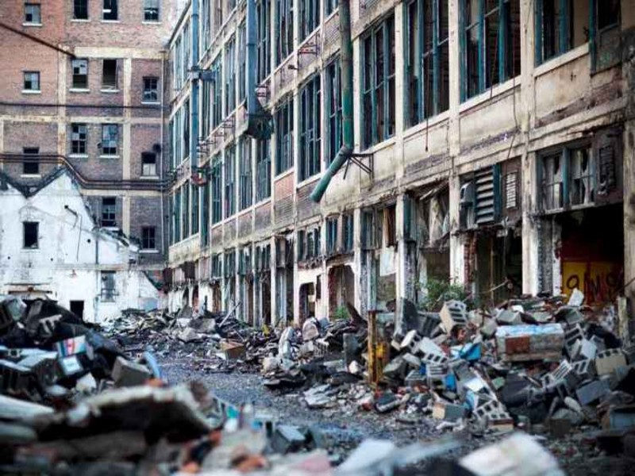

Slide 4
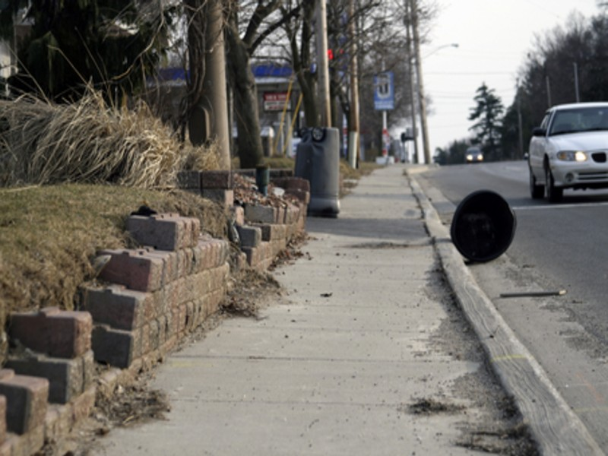

Slide 5
Detroit inició la caída en los años noventa y, tras las nefastas gestiones de sus alcaldes, unidas a la crisis financiera de 2008, acabó por suspender pagos.

Slide 6
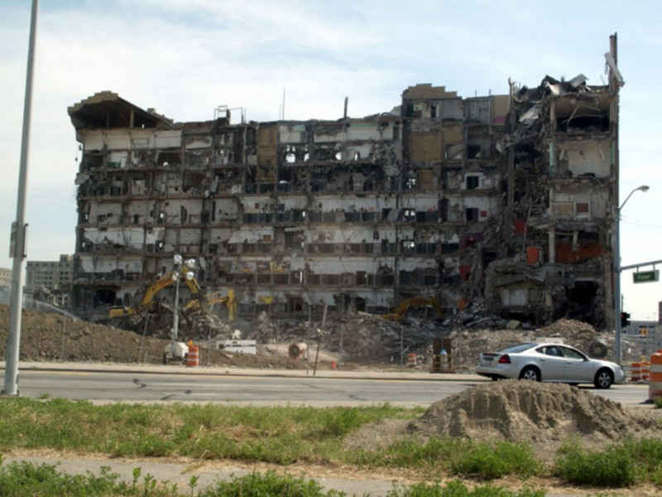

Slide 7
Hace un siglo, la expansión de la industria automovilística impulsó el crecimiento de la ciudad hasta convertirla en la cuarta del país. Hoy es la décima. Las míticas compañías General Motors, Ford, Chrysler y Packard dieron trabajo y prosperidad a la ciudad, pero al iniciarse la competencia con las firmas japonesas comenzó a acelerarse el éxodo sus habitantes.

Slide 8
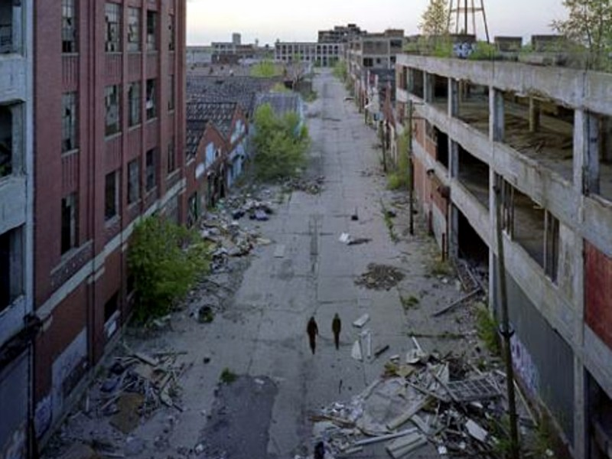
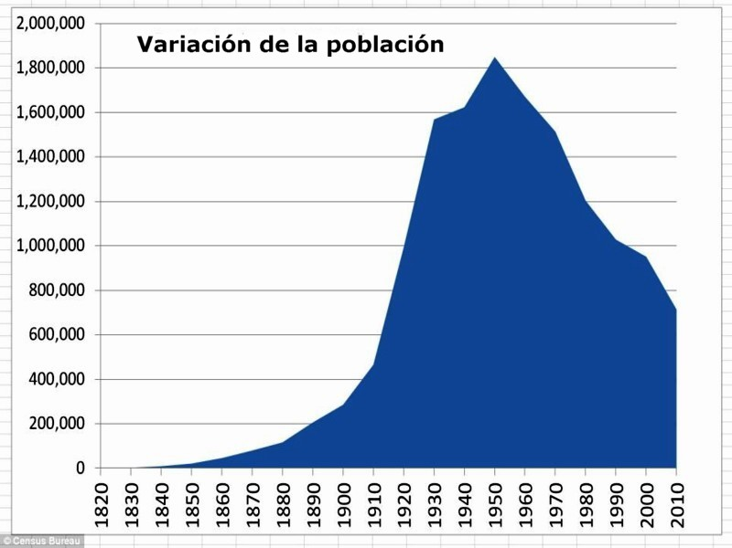
La población de Detroit disminuyó un 25% en la pasada década hasta quedar en 700.000 habitantes, la cifra más baja desde 1910. La más alta fué de 1,85 millones en 1950.
Restos de la factoría “Packard Motors”

Slide 9
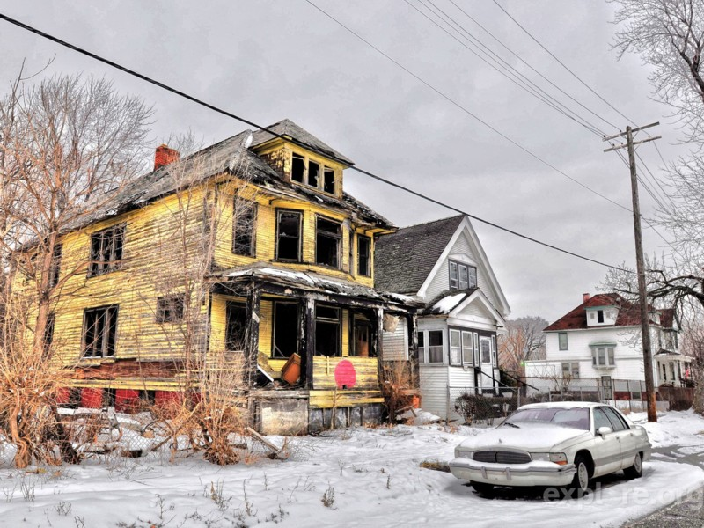

Slide 10
La ciudad experimentó también un trastocamiento demográfico durante las últimas décadas. Se pasó de una población constituída por un 84% de blancos, en 1950, a una ciudad poblada por un 83% de negros, en 2010.

Slide 11
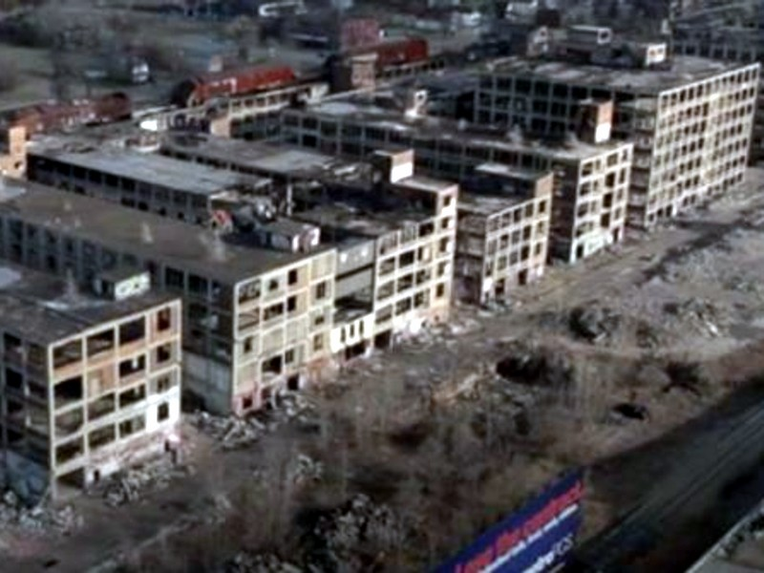

Slide 12
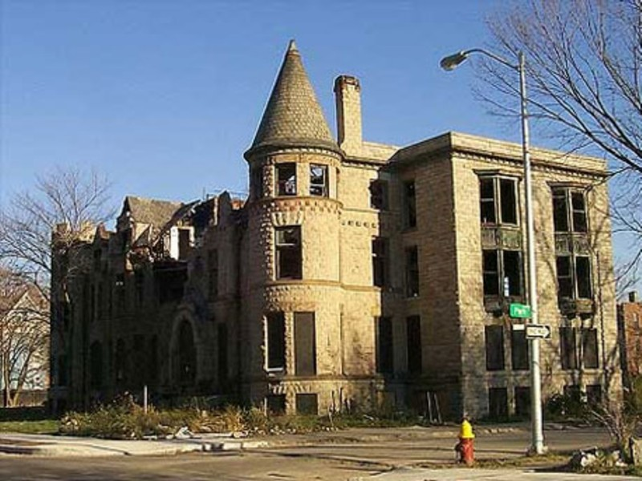

Slide 13
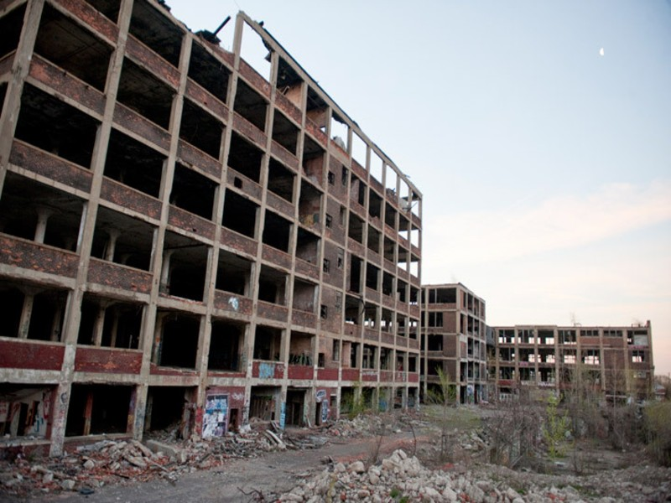

Slide 14
Hoy, en Detroit, se venden casas por un euro. Y no es porque estén encantadas ni la letra pequeña del contrato fije cláusulas millonarias por servicio de jardinería. No. La ciudad ha pasado de ser un floreciente ejemplo de desarrollo a estar en la ruina.

Slide 15
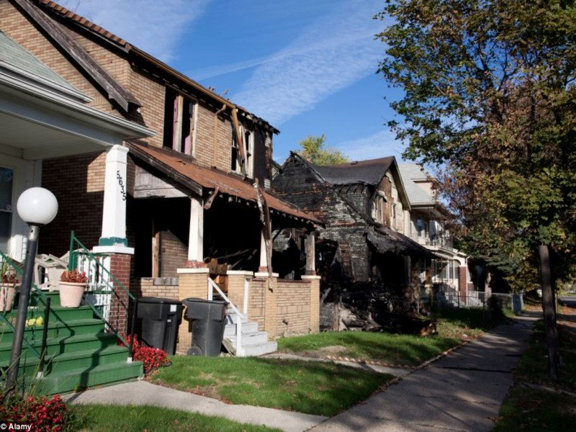

Slide 16
Un tercio de la población es oficialmente pobre, calles enteras de la ciudad carecen de luz porque no hay dinero para pagarla, han sido despedidos policías, bomberos y otros funcionarios para ahorrar. La delicuencia ha crecido de forma alarmante.

Slide 17
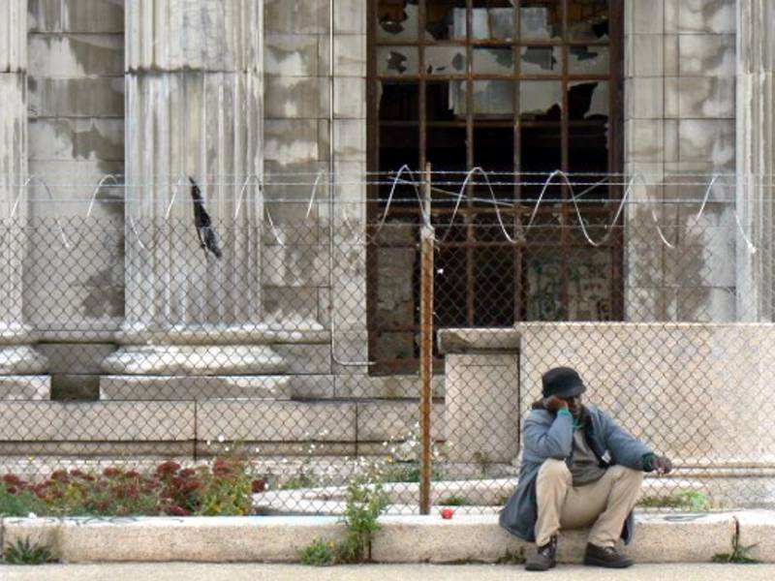

Slide 18
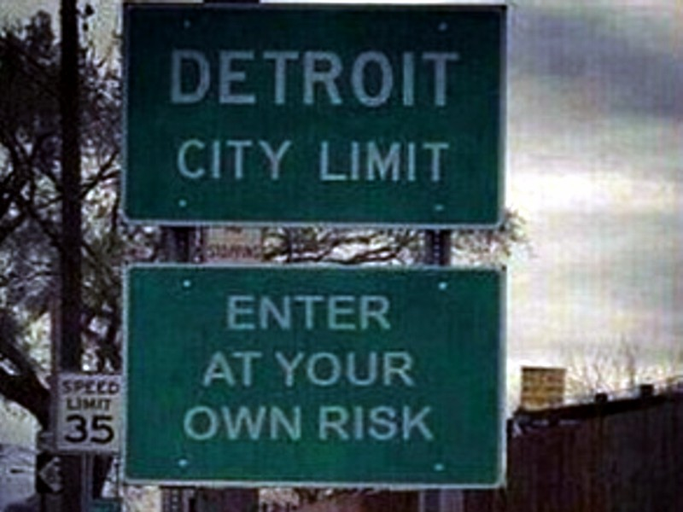

Slide 19
La población ha disminuido notablemente, pero el espacio sigue siendo el mismo: 359 Km2, un tercio de los cuales se ha convertido en una jungla de casas deshabitadas, garajes vacíos, teatros con las cortinas enmohecidas y centros comerciales donde las plantas de invernadero campan a sus anchas fagocitando escaleras eléctricas y salones de té.

Slide 20
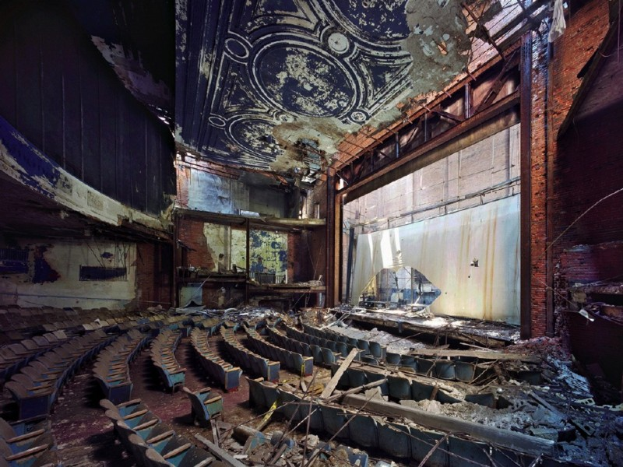
Teatro Adams

Slide 21
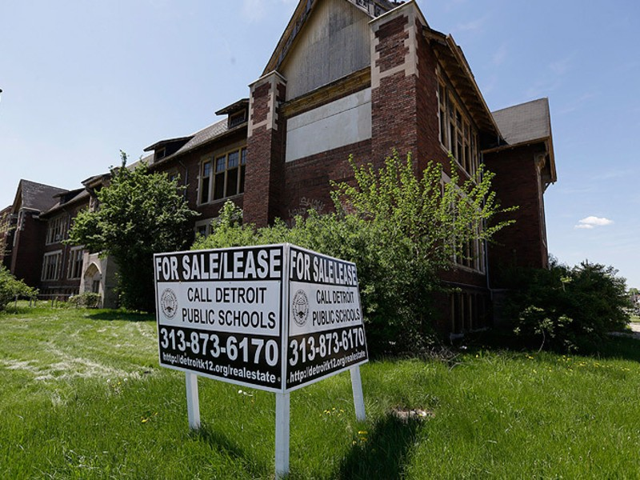
Colegio Crosman

Slide 22
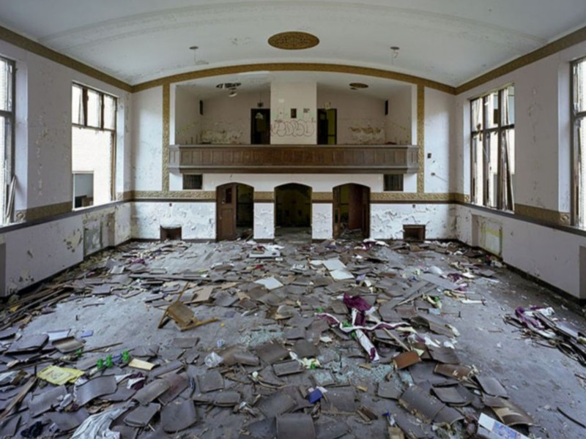
El prestigioso colegio Jane Cooper sin alumnos y abandonado.

Slide 23
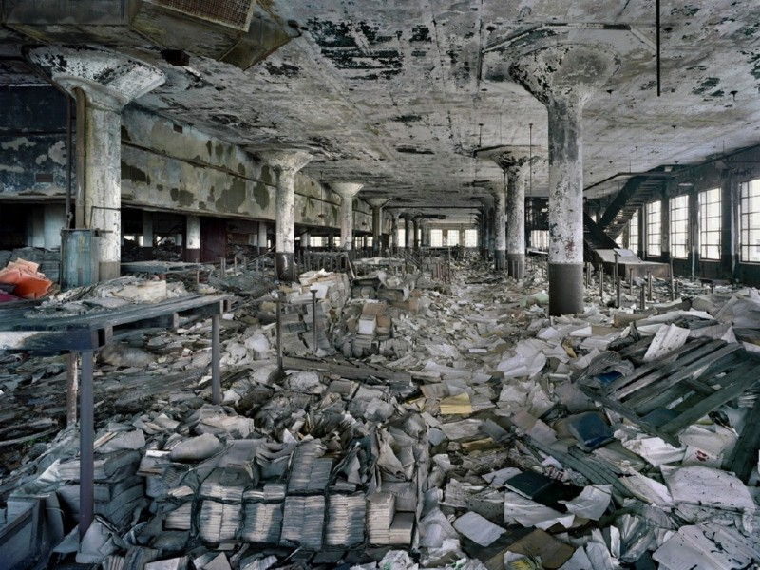
Depósito de libros para la enseñanza pública

Slide 24
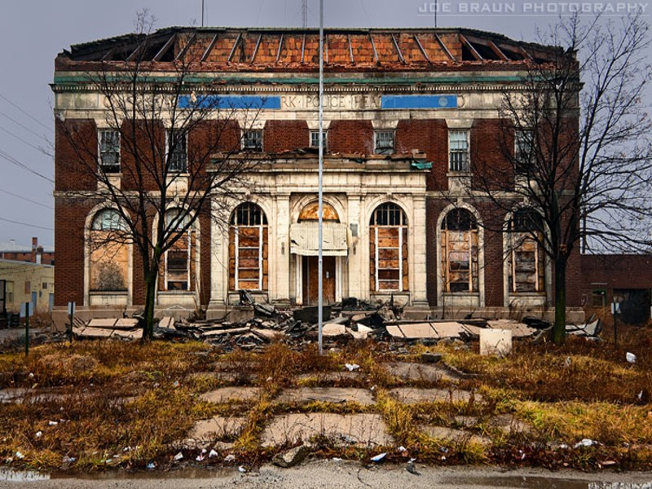
Comisaría de Policía de Highland Park

Slide 25
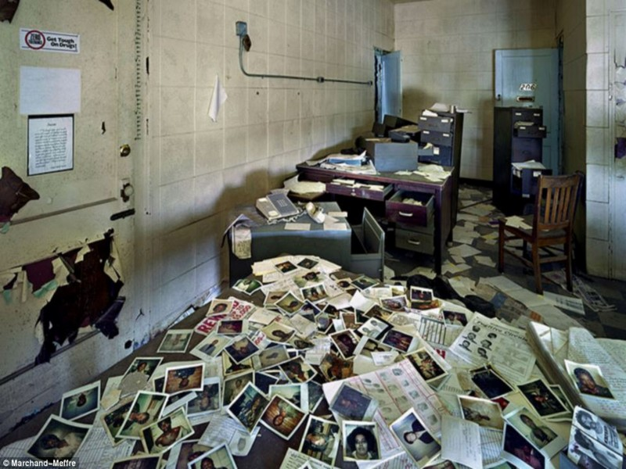
Interior de la Comisaría

Slide 26
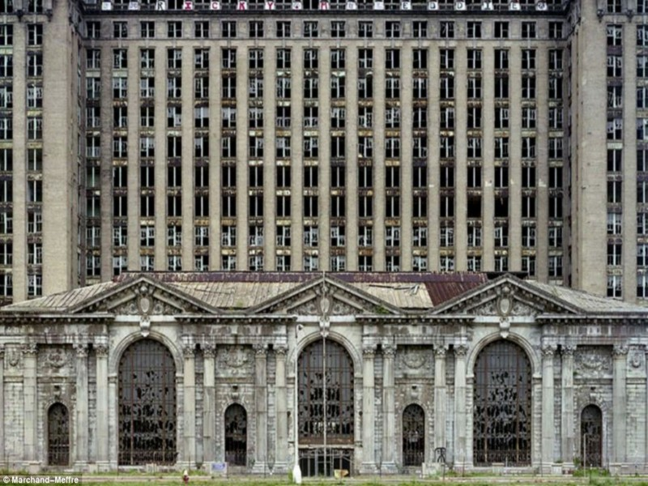
La Estación Central Michigan, símbolo del abandono de la ciudad.

Slide 27
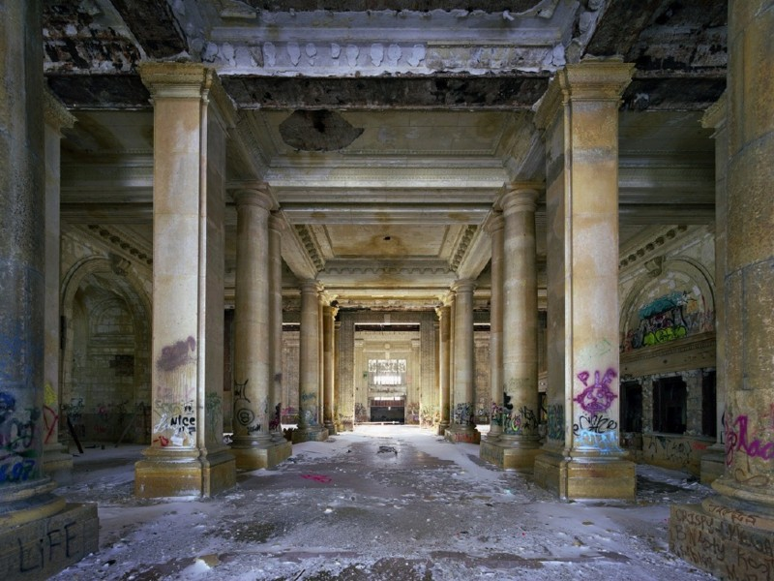
Vestíbulo de la Estación Central

Slide 28
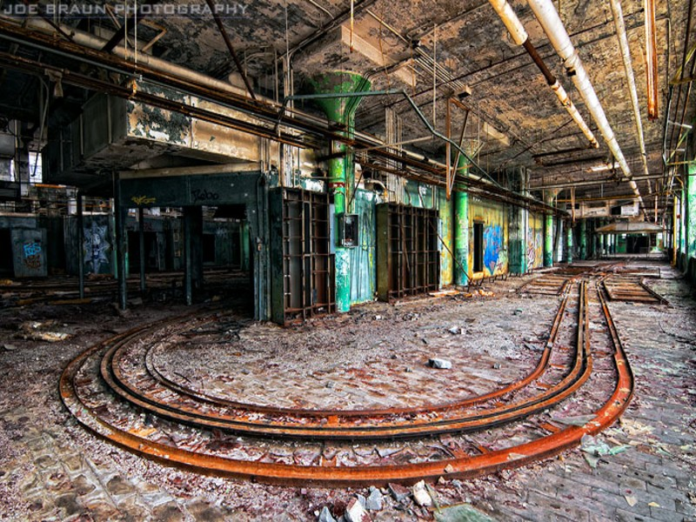
Factoría Fisher Body

Slide 29
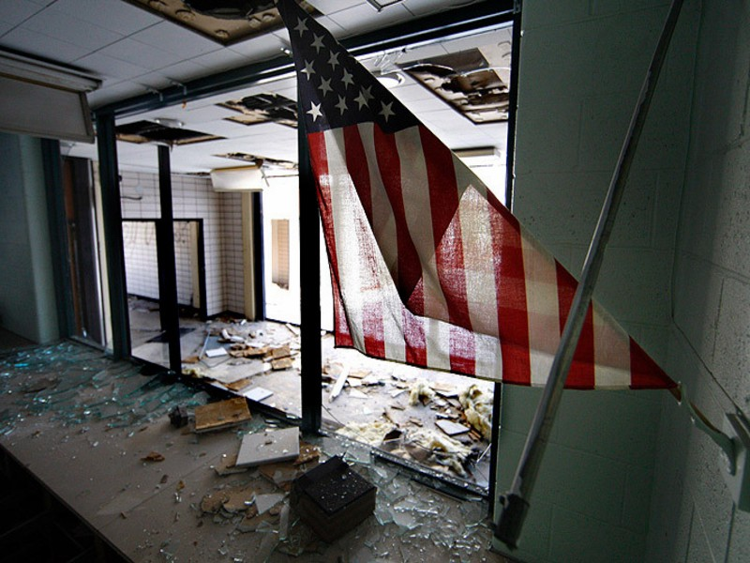
Frederick Douglas High School

Slide 30
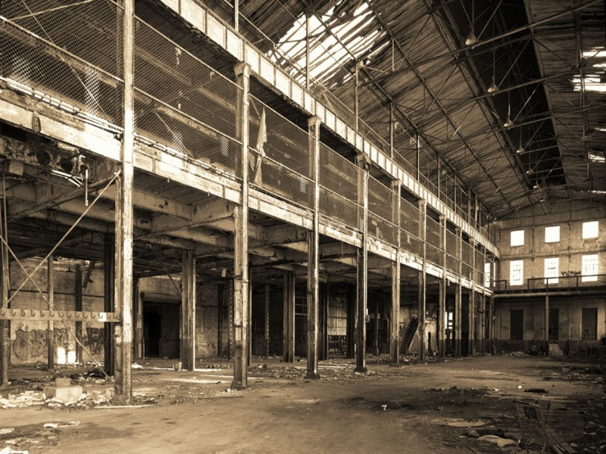
Globe Trading Company

Slide 31
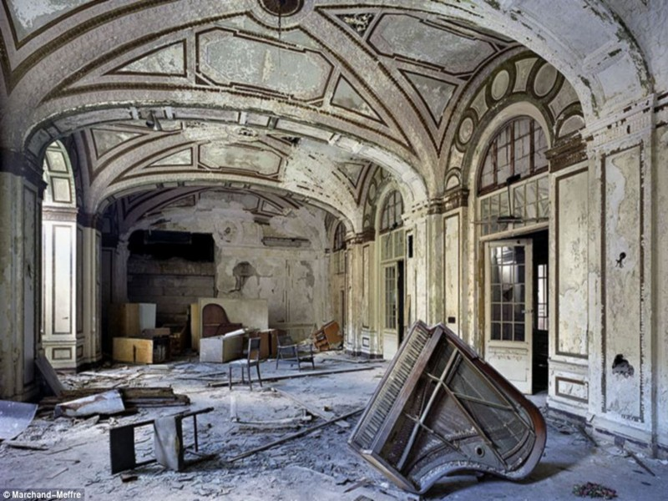
Salón de baile del hotel Lee Plaza y su piano de cola.

Slide 32
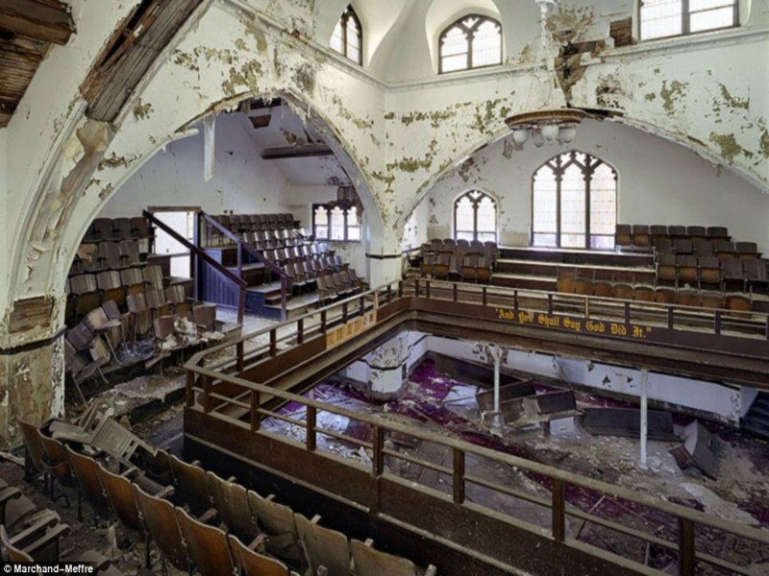
La Iglesia Metodista del Este abandonada y olvidada por sus feligreses.

Slide 33
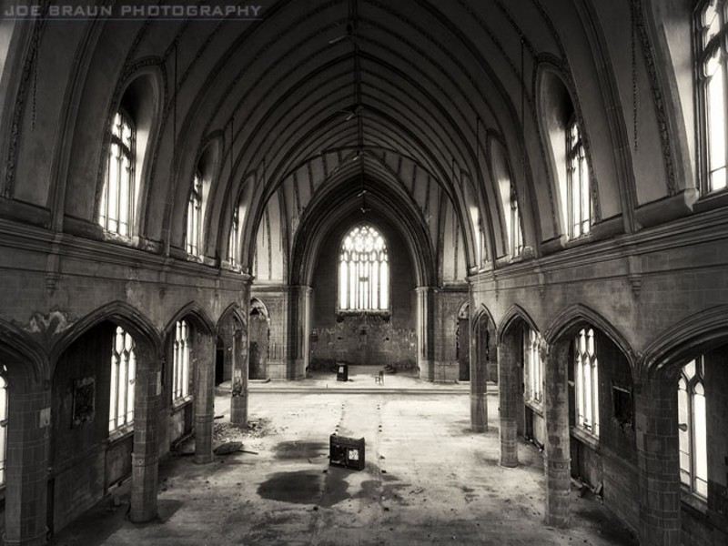
Iglesia de St. Agnes

Slide 34
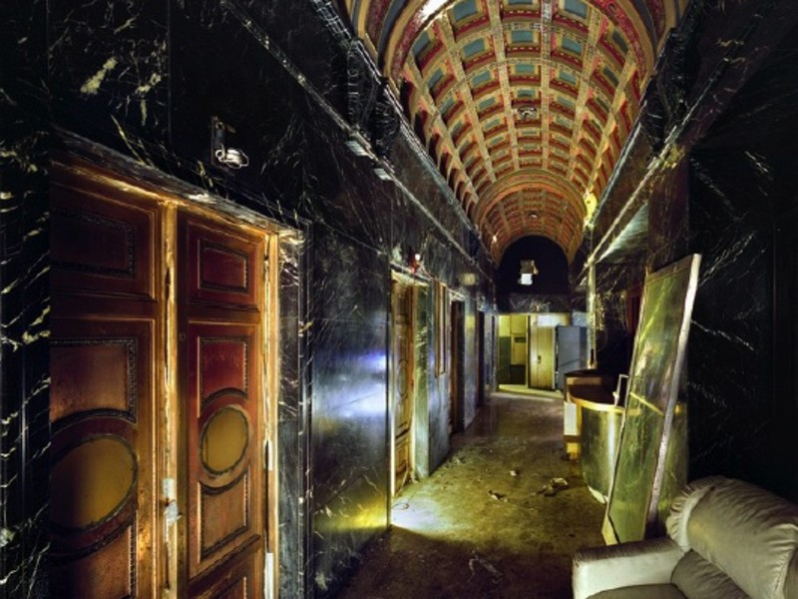
Interior de la Broderick Tower

Slide 35
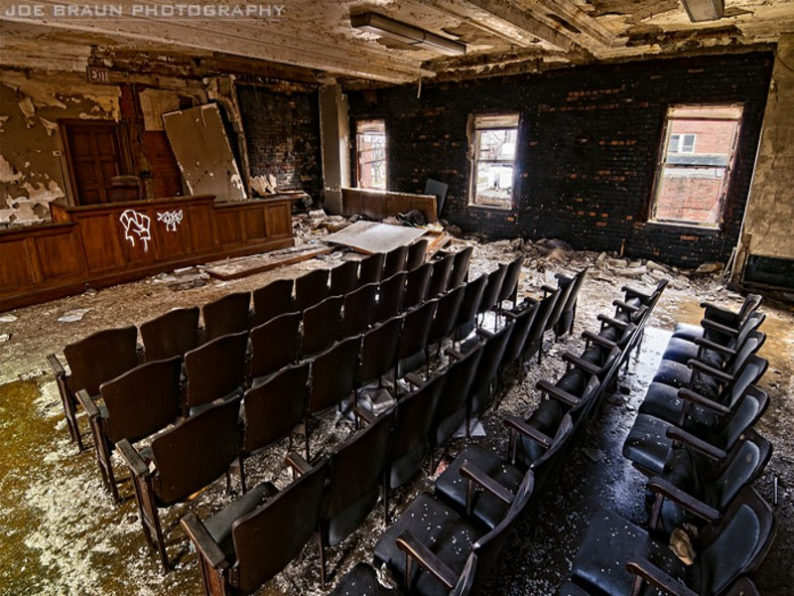
Sala de juzgado

Slide 36
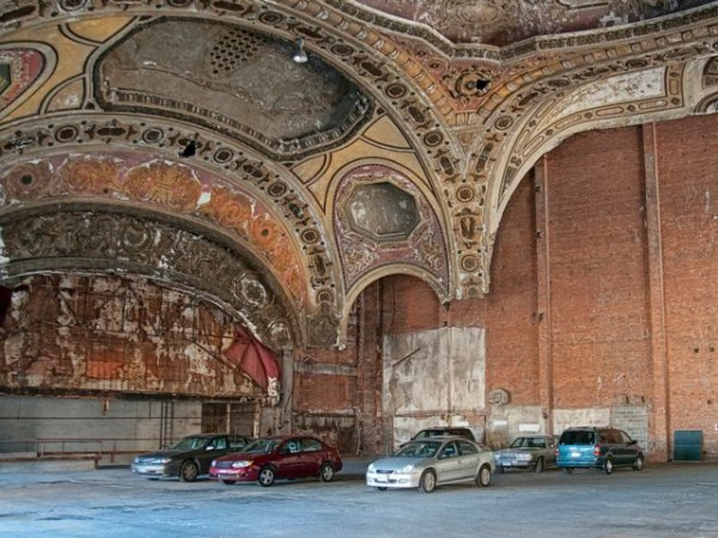
Aparcamiento del teatro Michigan, el más lujoso del mundo

Slide 37
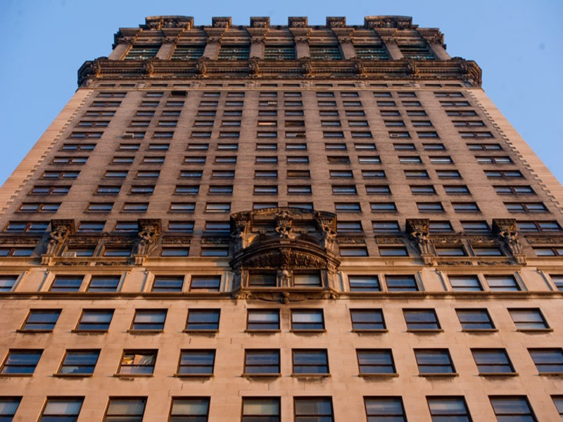
La Book Tower abandonada

Slide 38
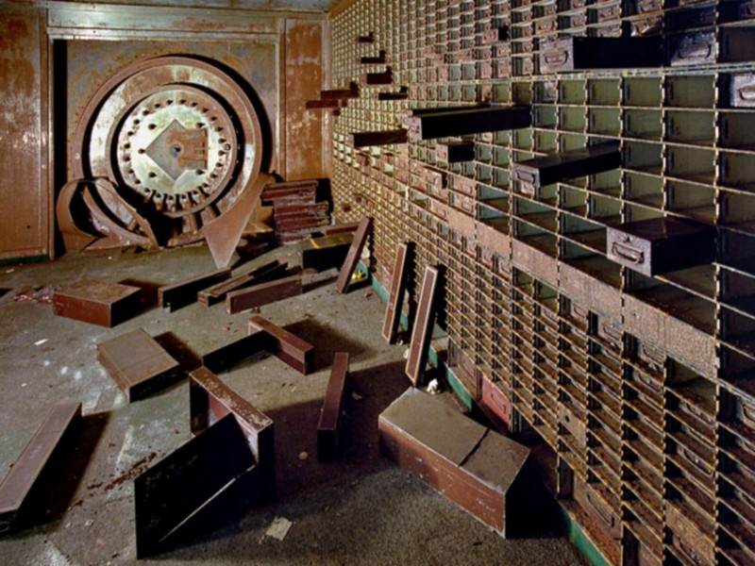
La otrora orgullosa sucursal Bagley-Clifford del National Bank

Slide 39
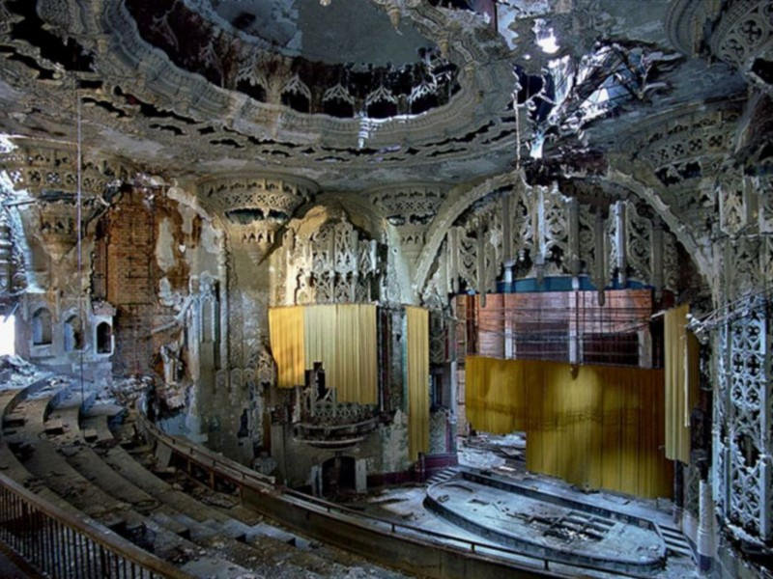
El teatro United Artists ruinoso y a merced de los elementos.

Slide 40
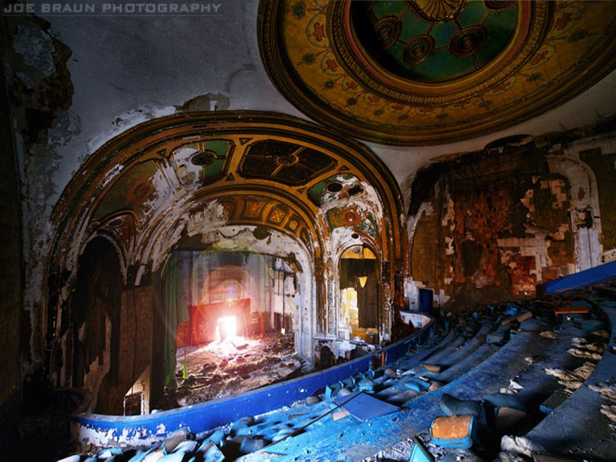
Teatro Eastown

Slide 41
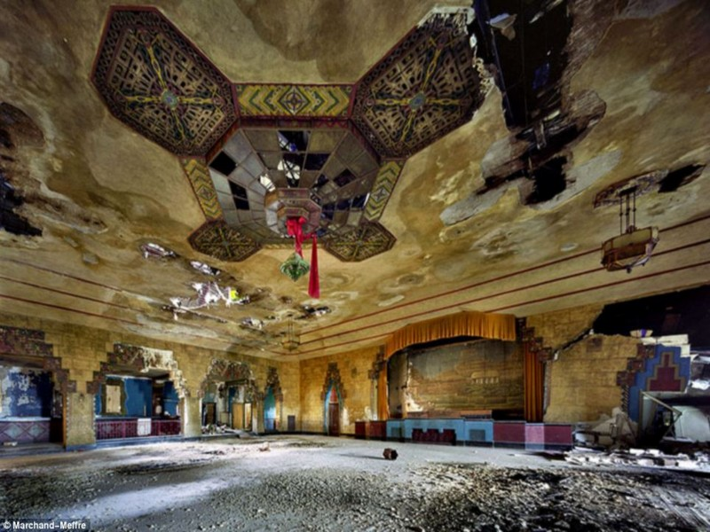
Salón de baile Vanity, antes considerado un elegante punto de encuentro.

Slide 42
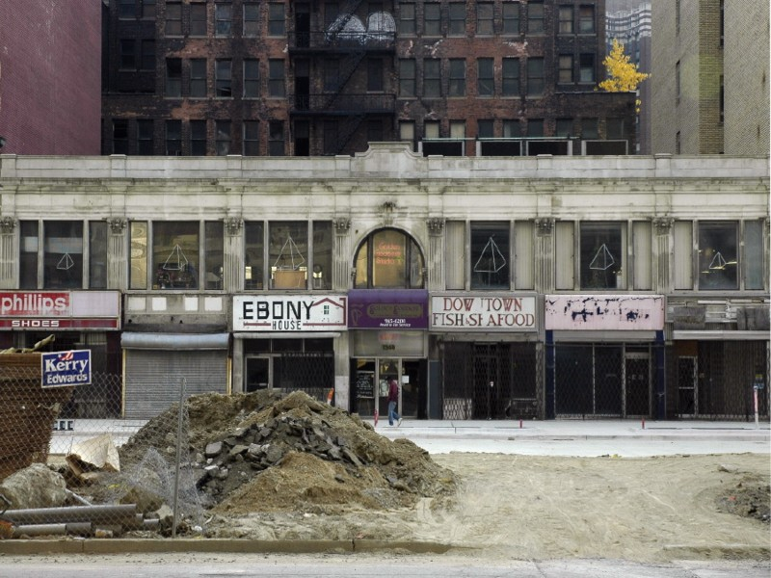
Washington Blvd.

Slide 43
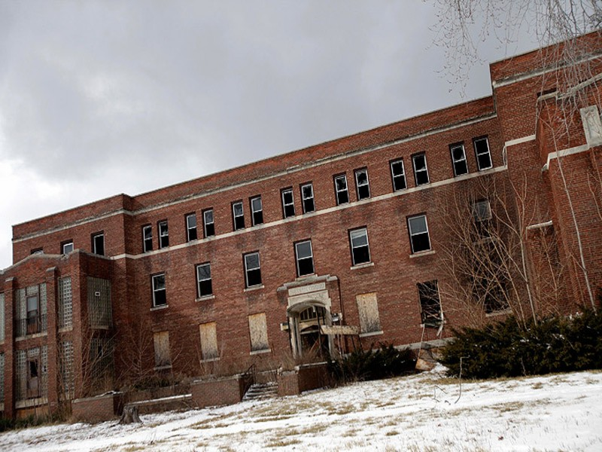
Hospital abandonado

Slide 44
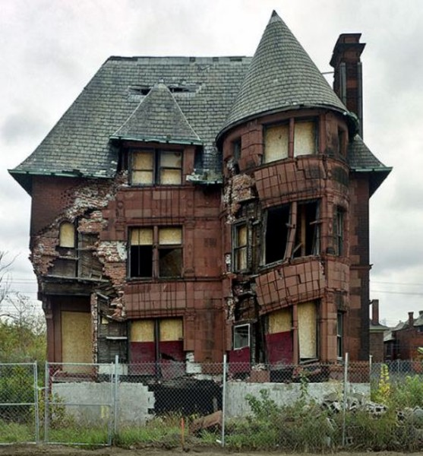


Slide 45



Accede a la sección que desees desde aquí:
Propia Creación
De la Red
Dedicatorias | Fechas Especiales | Graciosos
Historia y Arte | Lugares | Musicales
Naturaleza y Ciencias | Política | Reflexión
Religiosos | Románticos | Salud
Dedicatorias | Fechas Especiales | Graciosos
Historia y Arte | Lugares | Musicales
Naturaleza y Ciencias | Política | Reflexión
Religiosos | Románticos | Salud
Si deseas recibir pps periódicamente en tu correo electrónico subscríbete aquí:

